Slide 1
ΕΙΣΑΓΩΓΗ
Η χορτοφαγία είναι μια διατροφική συμπεριφορά, μια στάση ζωής για πολλούς, που χαρακτηρίζεται από τη μη κατανάλωση κρέατος, πουλερικών και των υποπροϊόντων τους, ενώ πιο αυστηρές μορφές αποκλείουν τα θαλασσινά, τα γαλακτοκομικά, τα αυγά και το μέλι.
Το ενδιαφέρον του κόσμου φαίνεται ολοένα να μεγαλώνει και αυτό αποτυπώνεται στην τάση πολλών εστιατορίων που τα τελευταία χρόνια αυξάνουν τις χορτοφαγικές επιλογές των καταλόγων τους.
Είναι αδιαμφισβήτητο πια σήμερα ότι η μεγάλη κατανάλωση κόκκινου κυρίως κρέατος σχετίζεται με αύξηση καρδιοαγγειακών παθήσεων, καρκίνου και μείωση του προσδοκίμου επιβίωσης. Μάλιστα, ο Peter Cheeke καθηγητής Ζωολογίας και συγγραφέας πολλών βιβλίων στο πρόσφατο εγχειρίδιό του (Contemporary Issues in Animal Agriculture) αναφέρει 'Όσα λιγότερα γνωρίζει ο καταναλωτής για το κρέας που έχει στο πιάτο του, τόσο το καλύτερο γι’αυτόν …'

Slide 2
Κατηγορίες χορτοφαγίας
▪ Αυστηρή χορτοφαγία. Οι αυστηρά χορτοφάγοι (γνωστοί ως vegans στην αγγλική γλώσσα) δεν καταναλώνουν κανένα ζωϊκό προϊόν (όπως είναι τα αυγά, τα γαλακτοκομικά, το μέλι κλπ), δεν φορούν γούνες, δέρμα και μαλλί και δεν χρησιμοποιούν προϊόντα που κάνουν τεστ σε ζώα.
▪ Γαλακτο-χορτοφαγία. Οι γαλακτο-χορτοφάγοι δεν τρώνε κρέας ή αυγά αλλά καταναλώνουν γαλακτοκομικά προϊόντα. Οι περισσότεροι χορτοφάγοι στην Ινδία (περίπου το 70% των χορτοφάγων παγκοσμίως) αλλά καί οι αρχαίοι Πυθαγόρειοι, είναι ή ήταν γαλακτο-χορτοφάγοι.
▪ Η Φρουτοφαγία είναι διατροφή που αποτελείται μόνο από φρούτα, καρύδια, σπόρους, και άλλων φυτικών προϊόντων που μπορούν να μαζευτούν χωρίς βλάβη των φυτών. Μερικοί φρουτοφάγοι τρώνε μόνο φυτικά προϊόντα που έχουν ήδη 'πέσει' από φυτά. Κατά συνέπεια, ένας φρουτοφάγος μπορεί να φάει φασόλια, ντομάτες, αγγούρια, κολοκύθες, και παρόμοια, αλλά θα αρνηθεί να φάει πατάτες ή σπανάκι.
▪ Γαλακτο-αυγο-χορτοφαγία. Οι γαλακτο-αυγο-χορτοφάγοι δεν τρώνε κρέας αλλά καταναλώνουν γαλακτοκομικά προϊόντα και αυγά. Αυτή αποτελεί προς το παρόν την πιο κοινή κατηγορία χορτοφάγων στο δυτικό κόσμο.
▪ Γαλακτο/αυγο/θαλασσινο χορτοφαγία. Αυτή αναφέρεται σε ανθρώπους που καταναλώνουν γαλακτοκομικά, αυγά, ψάρια και ενδεχομένως οστρακόδερμα, αλλά κανέναν άλλο τύπο κρέατος. Αυτή η διατροφή είναι δημοφιλής στην Ιαπωνία όπου αναφέρεται ως διατροφή Οκινάουα (Okinawa).
▪ Αυγο-χορτοφαγία. Οι αυγο-χορτοφάγοι δεν τρώνε κρέας ή γαλακτοκομικά προϊόντα αλλά καταναλώνουν αυγά.
▪ Φυσική υγιεινή στην κλασική μορφή της περιλαμβάνει μια διατροφή κυρίως ακατέργαστων τροφίμων αυστηρής χορτοφαγίας

Slide 3
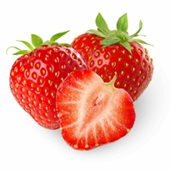
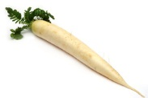
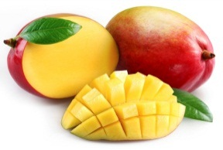
Τι συμβαίνει με τα παιδιά και τις εγκύους;
Δυστυχώς στη σημερινή εποχή υπάρχει ακόμα το στίγμα της μιζέριας και της ασιτίας όταν γίνεται η αναφορά στους χορτοφάγους. Αυτό συμβαίνει κυρίως στη χώρα μας και η αντίληψη αυτή ίσως να σχετίζεται περισσότερο με τα πρόσφατα μεταπολεμικά χρόνια, όπου η μη κατανάλωση κρέατος (λόγω φτώχιας) συνδυάστηκε με ασιτία και πολλούς θανάτους.
Συνειρμικά λοιπόν, γίνεται η συσχέτιση με τη χορτοφαγία.
Στην επίσημη κοινή θέση του Αμερικανικού και Καναδικού Συλλόγου Διαιτολόγων, δηλώνεται απερίφραστα ότι μία σωστά σχεδιασμένη χορτοφαγική δίαιτα (συμπεριλαμβανομένης και της αυστηρής χορτοφαγίας) 'είναι υγιεινή, διατροφικά επαρκής και προσφέρει πλεονεκτήματα υγείας τόσο για την πρόληψη, όσο και την θεραπεία διαφόρων ασθενειών'.
Γίνεται δηλαδή αντιληπτό ότι οι ιδιαίτερες ανάγκες αυτών των πληθυσμών κυρίως σε πρωτεΐνη, σίδηρο, ασβέστιο, Β12, φυλλικό, ψευδάργυρο μπορεί να καλυφθεί, όχι τόσο εύκολα όσο σε έναν άλλο ενήλικα, αλλά με σωστό σχεδιασμό και συνδυασμό τροφών στο διαιτολόγιό του.
Συνοψίζοντας τα αποτελέσματα των ερευνών που έχουν γίνει σε αυτό το χώρο αναφέρεται ότι μια καλή σχεδιασμένη χορτοφαγική δίαιτα 'μπορεί να καλύψει τις διατροφικές απαιτήσεις σε όλα τα στάδια της ζωής, εγκυμοσύνης, θηλασμού, παιδικής και εφηβικής ηλικίας'.
Αν και αυτό αρχίζει να αλλάζει, εξακολουθεί να παραμένει η εντύπωση ότι μία χορτοφαγική δίαιτα είναι ελλιπής σε θρεπτικά συστατικά, καθώς δεν περιέχει κρέας και, συνεπώς, ευαίσθητες ομάδες με αυξημένες απαιτήσεις σε θρεπτικά συστατικά, όπως εγκυμονούσες, θηλάζουσες, παιδιά και έφηβοι δεν πρέπει να ακολουθούν.

Slide 4
Οφέλη υγείας
Επίσης η χορτοφαγική δίαιτα φαίνεται να σχετίζεται με την αύξηση του προσδόκιμου ζωής καθώς μεγάλες επιδημιολογικές μελέτες έχουν συσχετίσει την αυξημένη κατανάλωση κρέατος με αυξημένη θνησιμότητα.
Πολλές μελέτες εκθειάζουν τη μη κατανάλωση κρέατος στο διαιτολόγιό μας. Έτσι, σε μελέτες που έγιναν σε χορτοφάγους βρέθηκε ότι αυτοί καταναλώνουν λιγότερο κορεσμένο λίπος και χοληστερόλη, περισσότερους υδατάνθρακες και διαιτητικές ίνες, καθώς φυσικά και πολύ περισσότερη βιταμίνη C, E και πολλά άλλα αντιοξειδωτικά συστατικά.
Το μεγάλο όμως διατροφικό πλεονέκτημα της χορτοφαγίας είναι η αυξημένη κατανάλωση διαιτητικών ινών και αντιοξειδωτικών συστατικών.
Έτσι, ενώ η μέση κατανάλωση διαιτητικών ινών στις αναπτυγμένες χώρες είναι 12-18 γραμ./ μέρα με RDA (μέση ημερήσια διαιτητική πρόσληψη) τα 30γραμ./μέρα, παρατηρήθηκε ότι λόγω της αυξημένης κατανάλωσης φρούτων λαχανικών και οσπρίων φτάνει τα 30-42 γραμ./μέρα.
Είναι γνωστό πως οι διαιτητικές ίνες μειώνουν τα επίπεδα λιπιδίων και γλυκόζης στο αίμα, συμβάλλουν στην καταπολέμηση της δυσκοιλιότητας και προφυλάσσουν από ορισμένες μορφές καρκίνου. Επίσης, με την αυξημένη κατανάλωση λαχανικών, φρούτων, ακατέργαστων δημητριακών και λαδιού (κυρίως ελαιολάδου) θωρακίζουμε τον οργανισμό μας με καροτινοειδή (β-καροτίνη, λικοπίνη, λουτείνη κα), φλαβονοειδή (κουερσιτίνη, κατεχίνες κα) και βιταμίνες, που είναι γνωστά πλέον για την αντιοξειδωτική τους δράση και την τόνωση του ανοσοποιητικού μας συστήματος.
Αυτό έχει ως αποτέλεσμα οι χορτοφάγοι να έχουν χαμηλότερο Δείκτη Μάζας Σώματος και συνεπώς να κινδυνεύουν λιγότερο από παχυσαρκία, να εμφανίζουν καλύτερο λιπιδαιμικό προφίλ στο αίμα. Χαμηλότερη πίεση και λιγότερα ποσοστά καρδιοαγγεικών παθήσεων, σακχαρώδη διαβήτη τύπου ΙΙ και διαφόρων μορφών καρκίνου (κυρίως προστάτη και εντέρου).
Στην επίσημη ιστοσελίδα της, η Αμερικανική Ένωση Καρδιολογίας (American Heart Association) αναφέρει ότι πολλές μελέτες έχουν δείξει ότι οι χορτοφάγοι φαίνεται να έχουν ένα χαμηλότερο κίνδυνο παχυσαρκίας, στεφανιαίων καρδιακών παθήσεων (που προκαλούν καρδιακή προσβολή), υψηλή πίεση αίματος και σακχαρώδη διαβήτη.

Slide 5
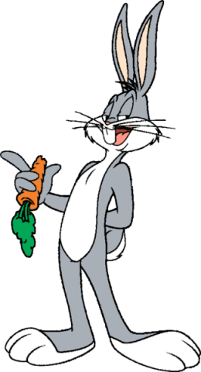
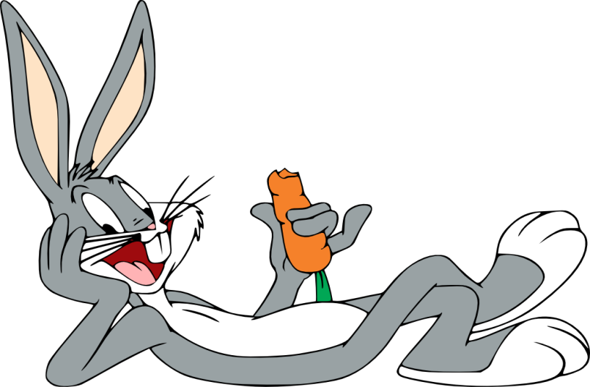
Η Ομάδα μας (Hunger Games):
Σταύρακας Κωνσταντίνος
Ανδριανή Τσουρέκη
Γεωργία Ρισβά

